Slide 1


2019년도 08-08
프로젝트 발표
하루세끼
구*삼 = 이십칠

Slide 2


CONTENTS
00
팀원 소개
01
사용 기술 및 데이터
02
데이터 베이스
03
기능 & 시연
04
피드백
05
소감 한마디

Slide 3
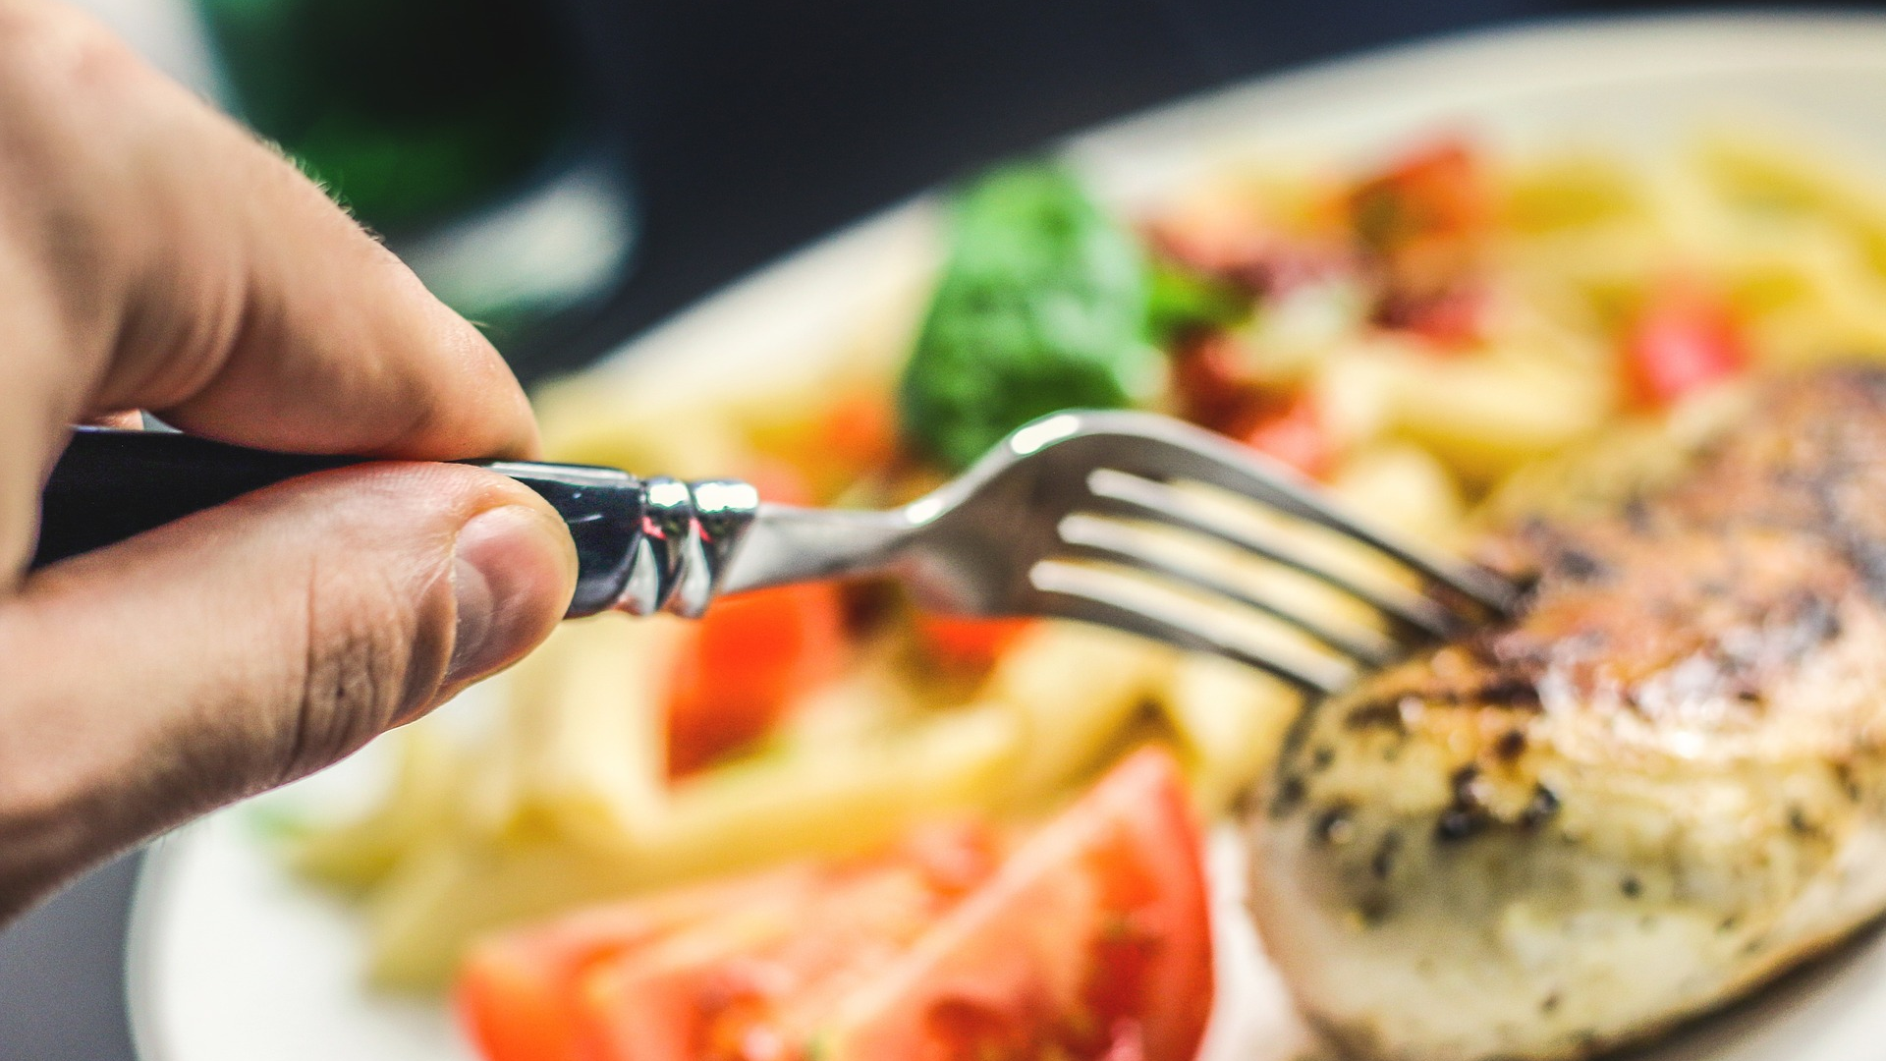


000
팀원소개

Slide 4
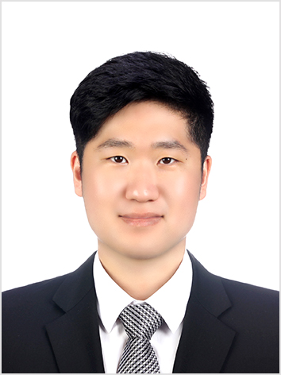
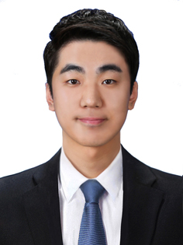
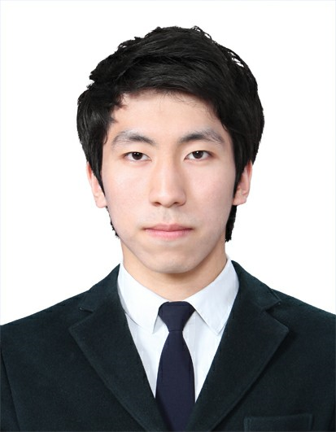
2019년도 08-08
프로젝트 발표
성명 : 김정현
나이 : 27
역할 : 웹, JSP, 로그인, 회원가입, 회원정보 수정
성명 : 이원호
나이 : 27
역할 : DB설계, 자유게시판, Ajax, 크롤링, 데이터수집, 웹설정
성명 : 노순표
나이 : 27
역할 : css, 레시피 조회, 레시피 목록, 댓글기능

Slide 5

001
사용 기술
&
데이터

Slide 6
하루세끼
01 사용 기술 및 데이터
서울시 농수산물 등급별 가격 정보
식품영양 ·기능정보
레시피 재료정보
css
java script
html
D3JS
API
front end
back end
그 외
Spring
myBatis
JSP
ajax
크롤링

Slide 7
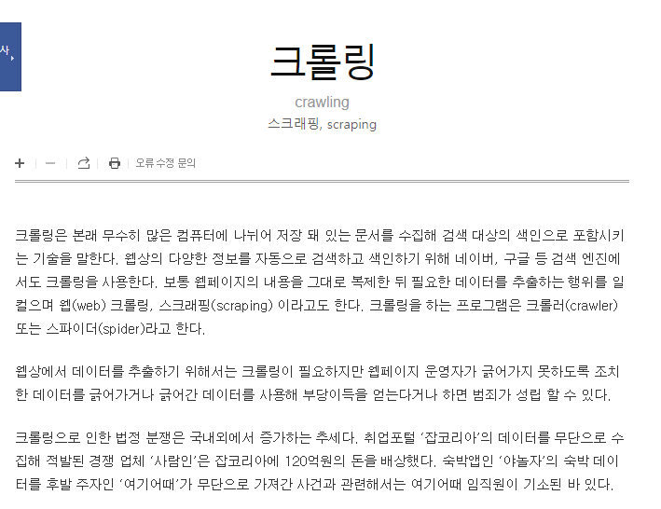
하루세끼
01 크롤링이란?

Slide 8
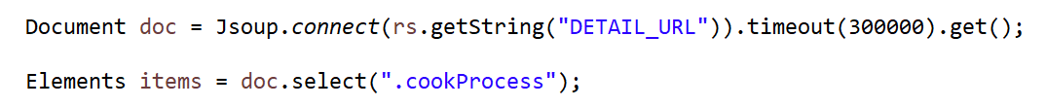
하루세끼
01 크롤링이란?

Slide 9
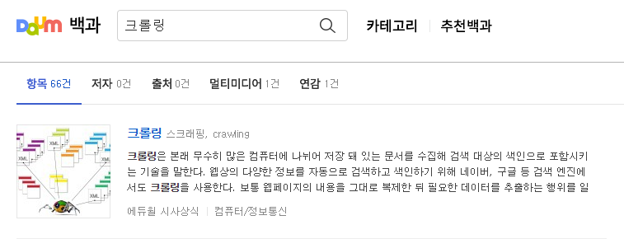
하루세끼
01 크롤링이란?

Slide 10
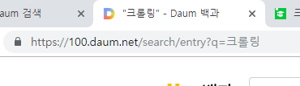
하루세끼
01 크롤링이란?

Slide 11
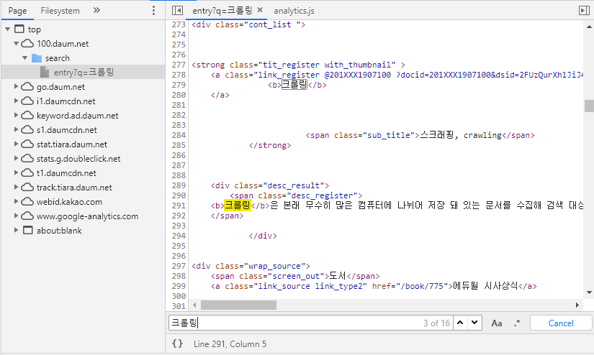
하루세끼
01 크롤링이란?

Slide 12
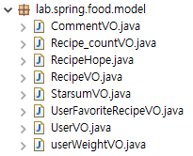
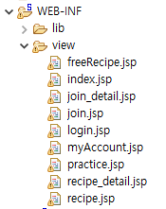
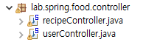
하루세끼
02 MVC
M
V
C
▪ 유저 Controller
▪ 레시피 Controller
▪ 유저 Model
▪ 레시피 Model
▪ 댓글 Model
▪ 로그인 View
▪ 회원가입 View
▪ 인덱스 View
▪ 레시피 View
▪ 게시판 View

Slide 13
하루세끼
02 MVC

Slide 14
하루세끼
02 MVC

Slide 15

002
데이터
베이스

Slide 16
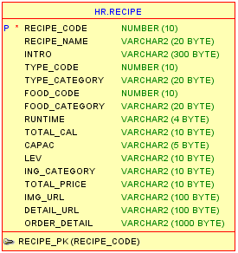
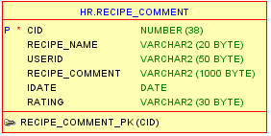
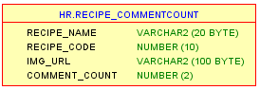
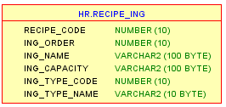
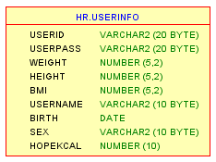
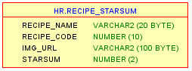
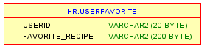
하루세끼
02 DB설계 - 전체

Slide 17
하루세끼
02 DB설계 - 사용자

Slide 18
하루세끼
02 DB설계 - 레시피

Slide 19
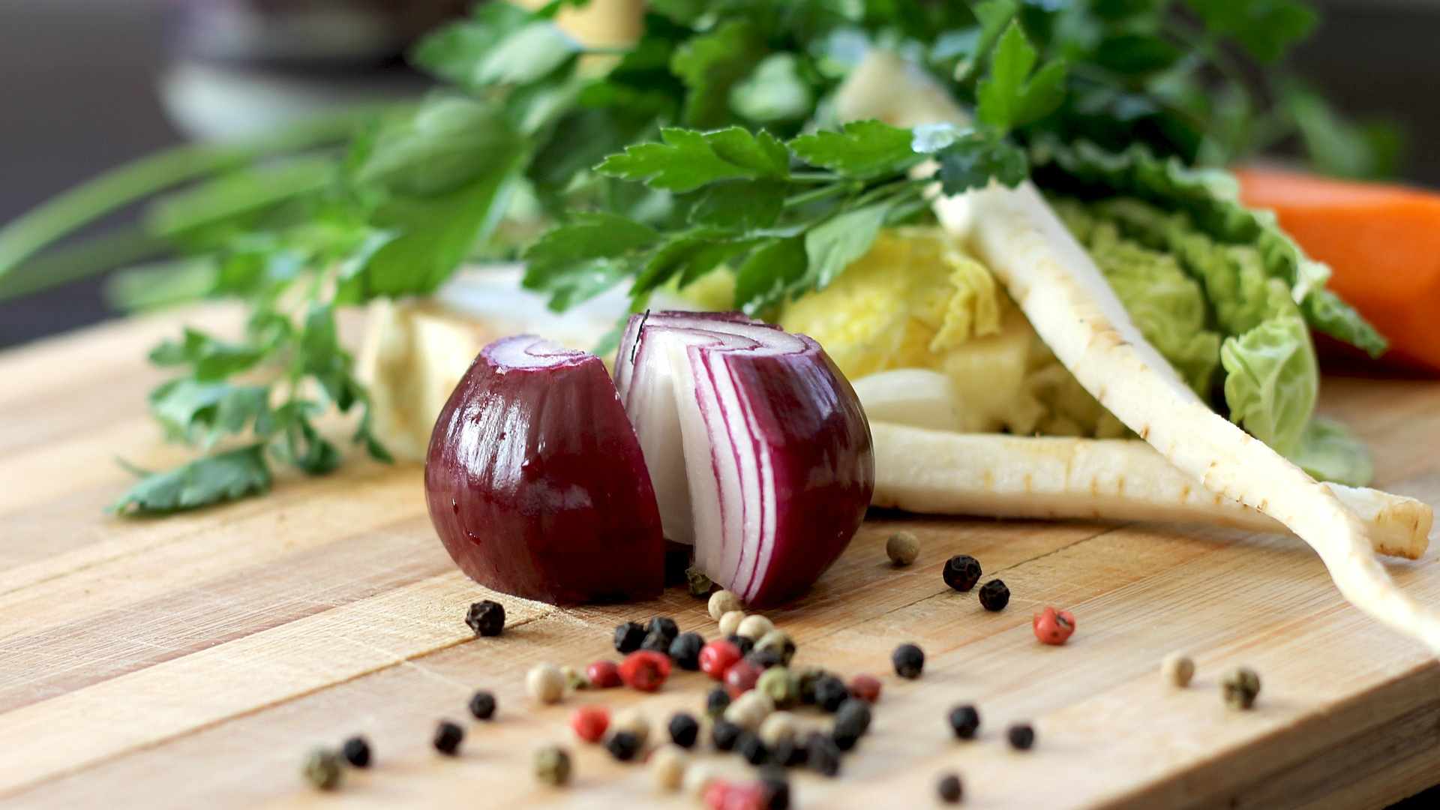
003
기능 설명
및
시연

Slide 20


하루세끼
회원가입
03 초기 유스케이스
로그인
희망 칼로리
원하는 가격
레시피

Slide 21
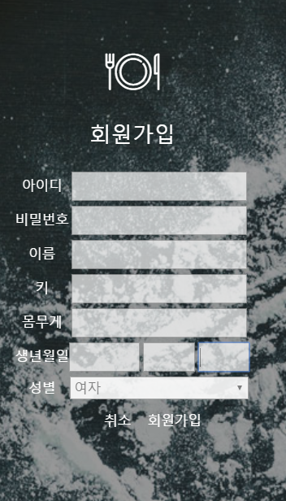
하루세끼
03 기능 - 회원가입

Slide 22
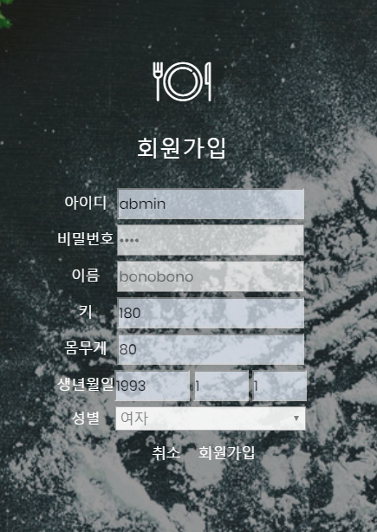
하루세끼
03 기능 - 회원가입

Slide 23
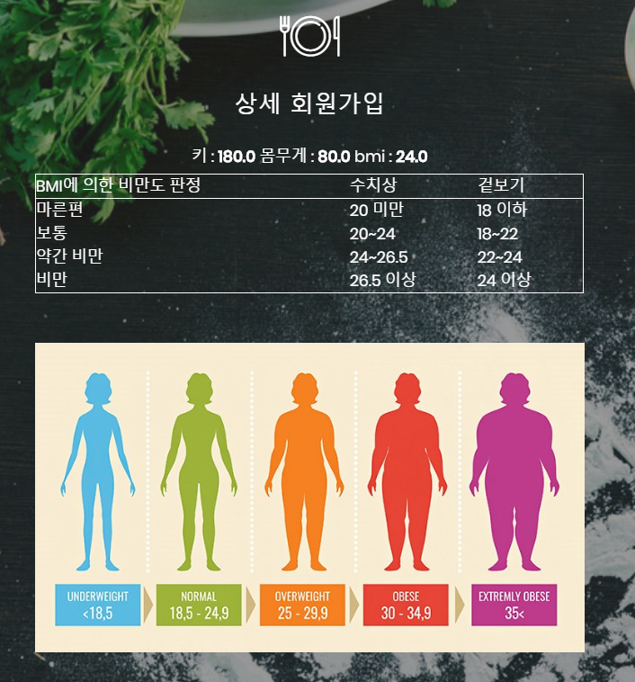
하루세끼
03 기능 - 상세 회원가입

Slide 24
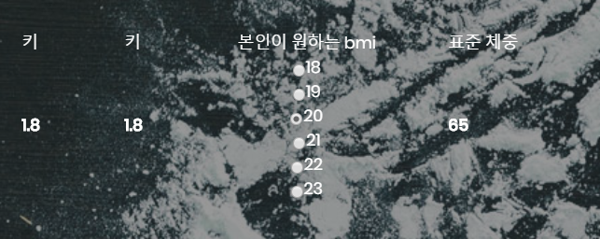
하루세끼
03 기능 - 상세 회원가입

Slide 25
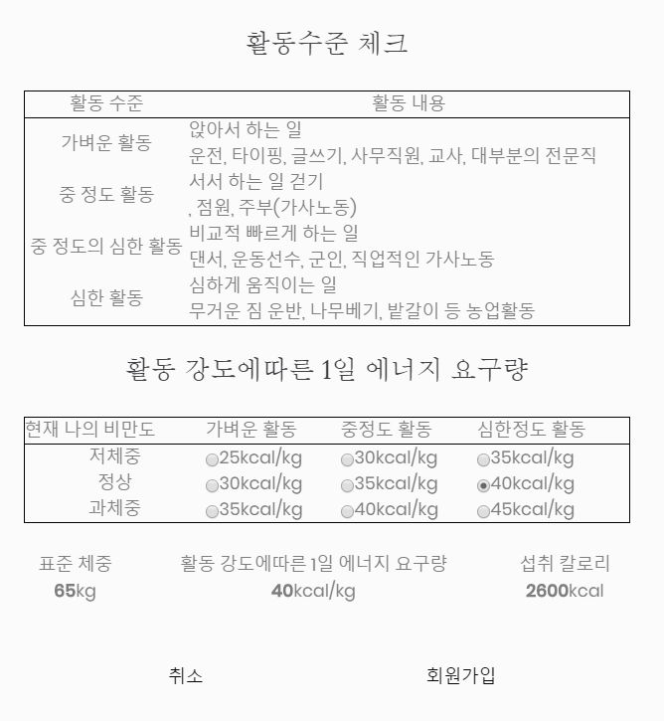
하루세끼
03 기능 - 상세 회원가입

Slide 26
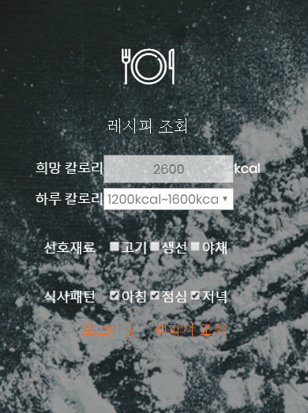
하루세끼
03 기능 - 레시피 조회( 회원)

Slide 27
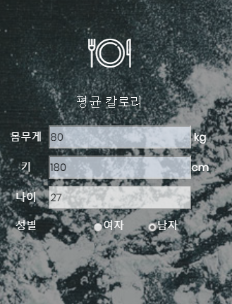
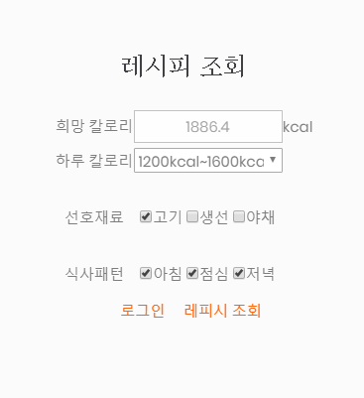
하루세끼
03 기능 - 레시피 조회( 비 회원)

Slide 28
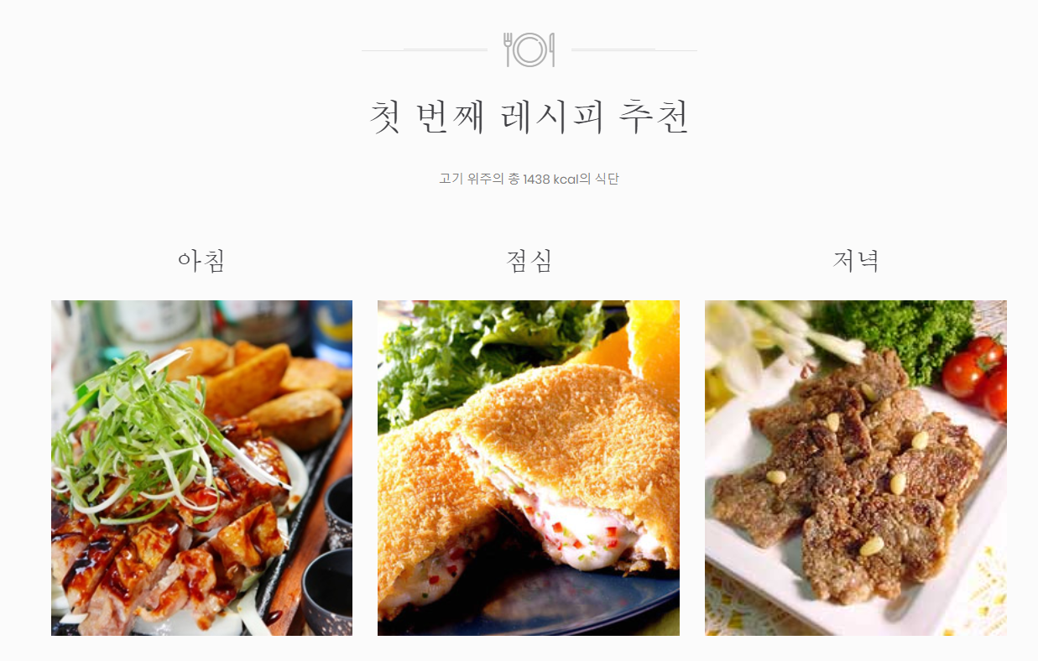
하루세끼
03 기능 - 레시피 조회

Slide 29
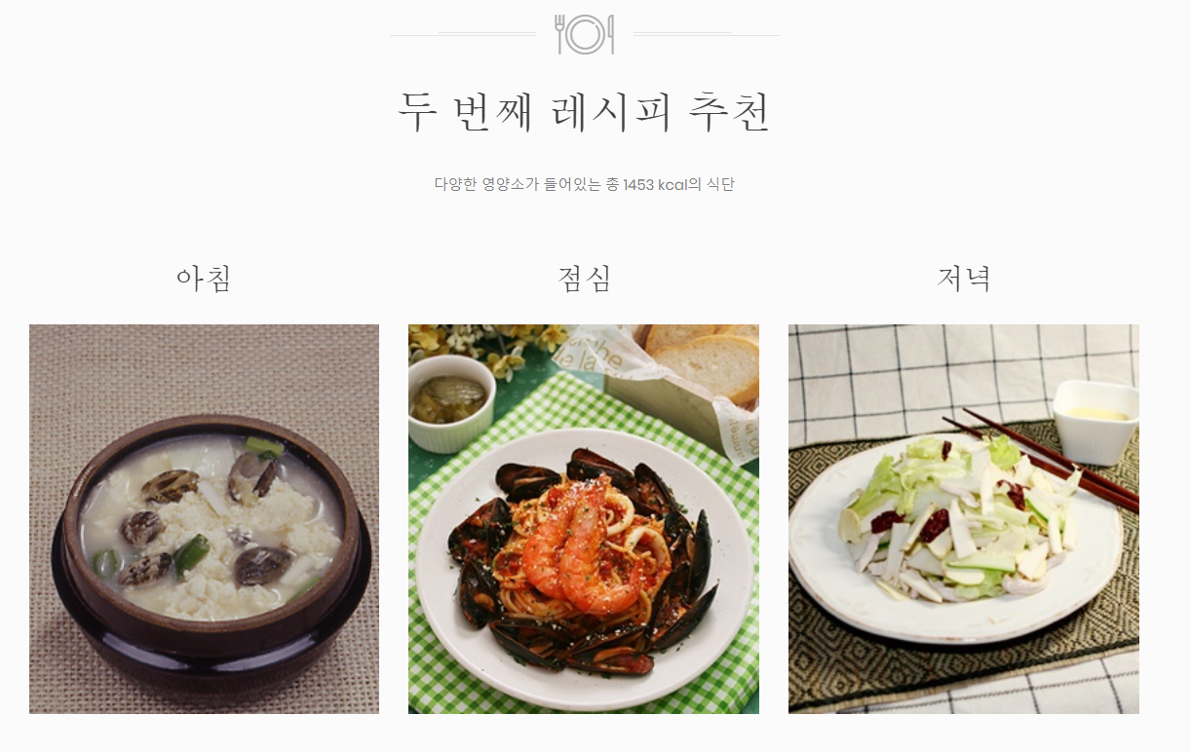
하루세끼
03 기능 - 레시피 조회

Slide 30

하루세끼
03 기능
- 상세 레시피

Slide 31
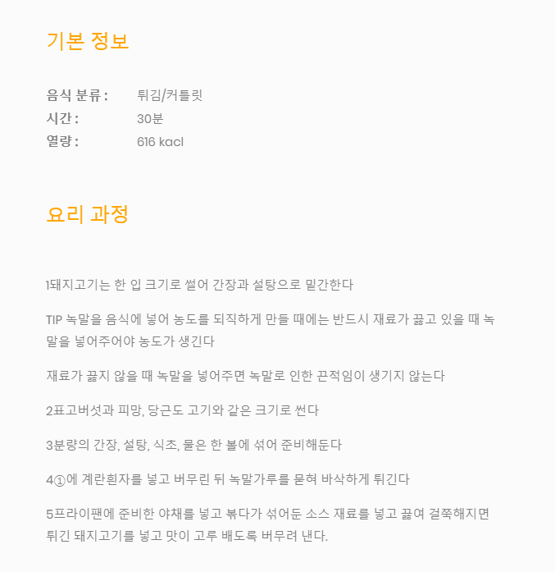
하루세끼
03 기능
- 상세 레시피

Slide 32
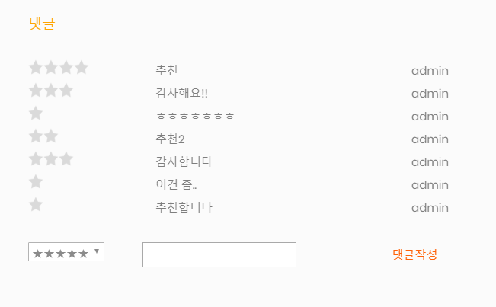
하루세끼
03 기능 - 상세 레시피

Slide 33
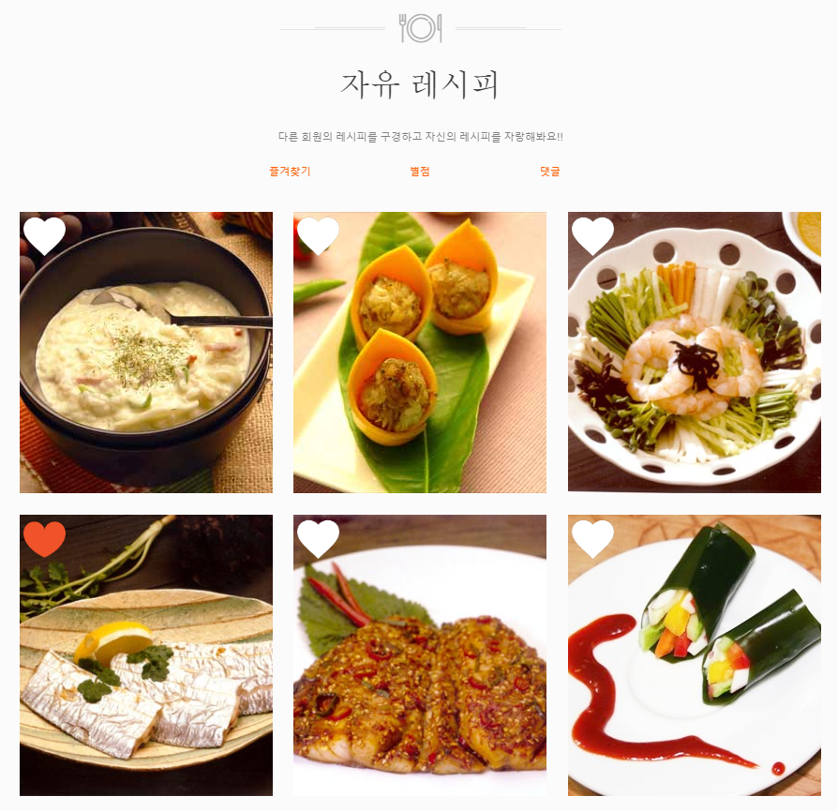
하루세끼
03 기능
- 자유 레시피

Slide 34

하루세끼
03 기능
- 자유 레시피

Slide 35
004
소감한마디

Slide 36
하루세끼
04 소감
처음 하는 프로젝트라 두서없이 해서 많이 헤맸다.
회의 때만 해도 여러 가지 기능을 구현할 수 있을 거라 생각했는데 시간이 부족했다.
다음 프로젝트 때는 이번 프로젝트 때 헤매었던 걸 바탕으로 좀 더 체계적으로 준비해야겠다.
Spring, mybatis, ajax 등 배운 내용들을 한번에 정리 할 수 있는 좋은 프로젝트라고 생각합니다.
사용하지 못했던 기술들을 프로젝트에 적용하여 더 보완해 나가면서 더 좋은 프로젝트로 완성 시켜보고 싶습니다.
웹 구현과 프로그래밍을 배웠을 땐 처음이라 어려웠고, 이해가 잘 안되었습니다.
하지만 프로젝트에서 직접 만들고, 이용해보니 프로그램에 대해 이해가 잘되었습니다.
그리고 많은 기술들을 사용해 보니 재미있었고, 다음에서 더 재미있는 주제, 기술로 프로젝트를 해보고 싶습니다.

Slide 37
감사합니다

